Slide 1
Lógica de Predicados: propiedades
Propiedades:
Consistente: Todo lo que se demuestra es correcto
Completo: Todo lo que es correcto es demostrable
Semidecidible: Si una fórmula es correcta, lo detecta, si no lo es, pueden no detectarlo

Slide 2
Lógica de Predicados: propiedades
LPO tiene una alta expresividad
LPO es demasiado voluminoso para modelar
LPO no es apropiado para encontrar consenso en el modelado.
Para resolver ese problema se han buscado subconjuntos de lógica de predicados de primer orden que sean decidibles:
Ej. Lógica descriptiva

Slide 3
Lógica Descriptiva

Slide 4
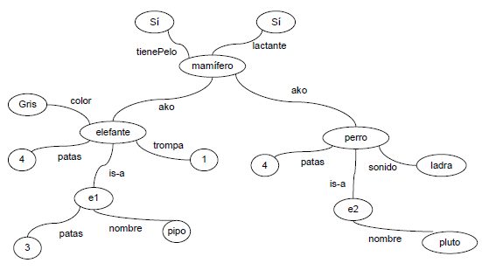
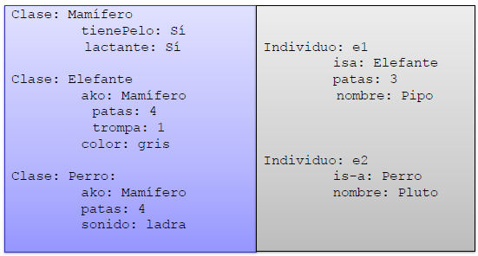
Lógica Descriptiva
Lógicas Descriptivas se derivan de los primeros formalismos de representación de conocimiento (finales ’70s, inicios ’80s):
Redes Semánticas: formalismo basado-grafos, usados para representar el significado de las oraciones.
Sistemas de Marcos: marcos utilizados para representar situaciones prototípicas, antecedentes de formalismos orientados a objetos.
Problemas: no semántica clara, razonamiento no bien entendido.

Slide 5
Lógica Descriptiva
Las LD son fragmentos de LPO (compromiso de expresividad y escalabilidad)
Una LD modela conceptos, roles e individuos, y sus relaciones.
En LD a partir de descripciones simples, se crean descripciones más complejas con la ayuda de constructores.
Las LD difieren en los constructores aplicados (expresividad)
Las LD son decidibles (la mayoría de las veces)
Las LD poseen suficiente expresividad (la mayoría de las veces)
Ejemplo de DL:
El estándar W3C OWL 2 DL se basa en la lógica descriptivas

Slide 6
Qué son las Lógicas Descriptivas hoy?
Una familia de lógicas que permiten hablar sobre un dominio, organizados en clases, y relacionados entre sí a través de varias relaciones binarias.
En resumen, las lógicas descriptivas permiten predicar sobre gráficos dirigidos etiquetados.
vertices representan objetos del mundo real
etiquetas de los vértices representan cualidades de los objetos.
bordes representan relaciones entre (pares de) objetos.
etiquetas de los vértices representan los tipos de relaciones entre objetos.
En esta curso usaremos la lógica descriptiva para la gestión de información

Slide 7
Porqué usar Lógicas Descriptivas?
Cada parte del mundo que se puede representar de forma abstracta en términos de un gráfico dirigido etiquetado es un buen candidato para ser formalizado por un LD.
Razonadores semánticos se basan en LD:
FaCT++,
Rancer,
Pellet,…

Slide 8
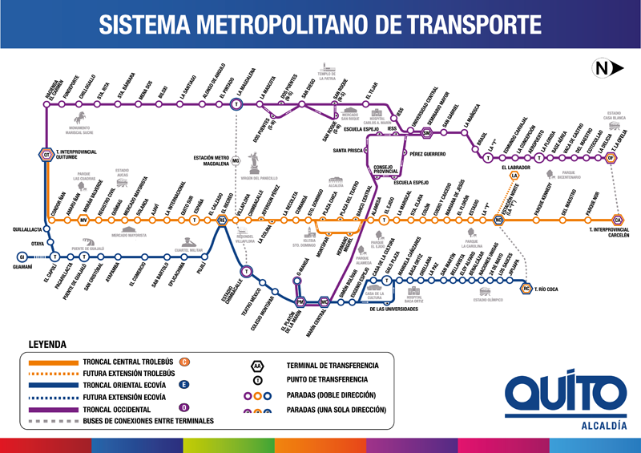
¿De qué tratan las lógicas descriptivas?

Slide 9

¿De qué tratan las lógicas descriptivas?

Slide 10
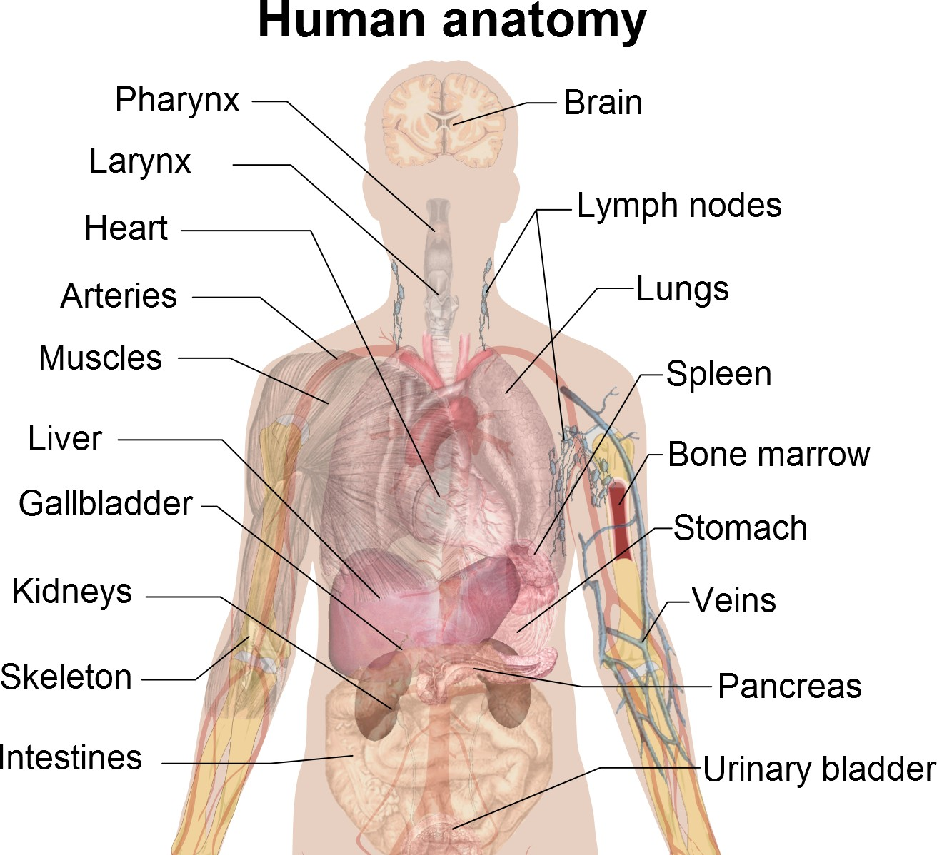
¿De qué tratan las lógicas descriptivas?

Slide 11

¿De qué tratan las lógicas descriptivas?

Slide 12
Componentes de una Lógica Descriptiva
Una LD es caracterizada por:
Un lenguaje de descripción: para formar conceptos, roles, e instancias
Un mecanismo para especificar conocimiento acerca de conceptos y roles (llamado TBox)
Un mecanismo para especificar instancias (llamado ABox)
Un mecanismo para especificar relaciones y propiedades con roles (llamado RBox)
Un conjunto de servicios de inferencia que permiten inferir nuevas propiedades en conceptos, roles y objetos, que son consecuencias lógicas de aquellas explícitamente afirmadas en el Tbox y ABox

Slide 13
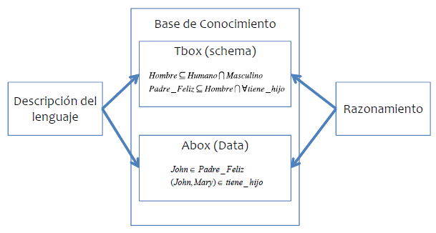
Arquitectura de una Lógica Descriptiva
Rbox
Conocimiento sobre las interdependencias de roles
coAutor ⊑ autor

Slide 14
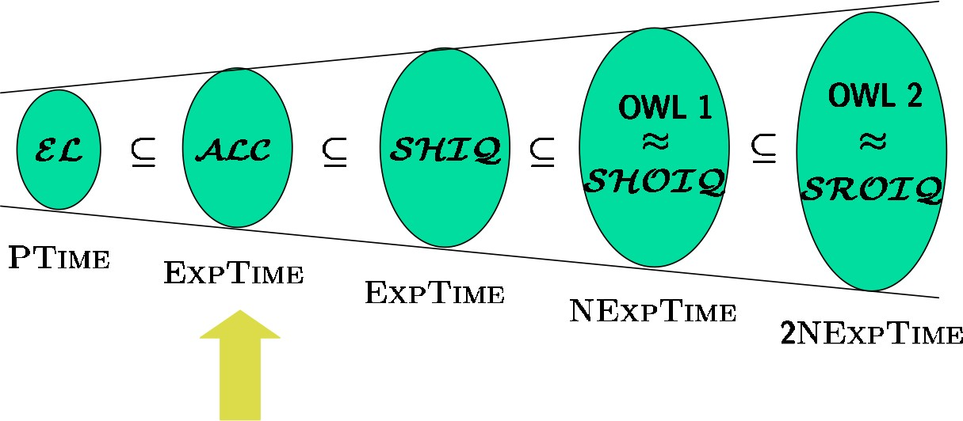
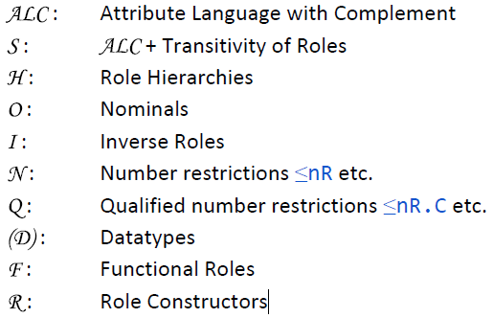
Muchas Lógicas Descriptivas

Slide 15
Lógica Descriptiva ALC Lenguaje de atributos con complemento

Slide 16
Lógica Descriptiva : ALC
Es la LD más pequeña deductivamente completa
Bloques de construcción básicos:
Clases (conceptos)
denotar conjuntos de individuos
predicados unarios (LPO)
Roles / Propiedades
conjuntos de relaciones binarias entre individuos
predicados binarios (LPO)
Individuos (instancias)
instancias individuales en el dominio
constantes (LPO)

Slide 17
Lógica Descriptiva: ALC
ALC Tipos atómicos
Nombres de concepto A, B, ...
Asignan un nombre a un grupo de objetos.
Ejemplo: Mujer, Persona,…
Conceptos especiales
⊤ - Top (concepto universal)
⊥- Botom (concepto vacío)

Slide 18
Lógica Descriptiva : ALC
ALC Tipos atómicos
Nombres de roles R, S, ...
Asigna un nombre a una relación entre objetos.
Ejemplo: tieneHijo, trabajaPara, …
ALC Tipos atómicos
Nombres de individuos I, J, ...
Asigna un nombre de objeto en el dominio.
Ejemplo: Juan, Luis, Ucuenca, …

Slide 19
Lógica Descriptiva : ALC
ALC Constructores: relaciona nombres de conceptos y nombres de roles
Negación: ¬C
¬Casado: individuos que no están casados
Conjunción: C ⊓ D
Mujeres ⊓ ¬Casadas: individuos que son mujeres y que no están casadas
Disyunción: C ⊔ D
Hombres ⊔ Mujeres: individuos que son hombres o mujeres

Slide 20
Lógica Descriptiva : ALC
ALC Constructores: relaciona nombres de conceptos y nombres de roles
Cuantificador existencial: ∃R.C
∃padreDe.Mujer: individuos que son padres de al menos una mujer
Ej. los que tienen una hija
padreDe
padreDe
Mujer
padreDe
padreDe
Hombre

Slide 21
Lógica Descriptiva : ALC
ALC Constructores: relaciona nombres de conceptos y nombres de roles
Cuantificador universal: ∀R.C
∀padreDe.Mujer: individuos que son padres de mujeres
Nota: también incluye a los que no son padres.
padreDe
padreDe
Mujer
padreDe
padreDe
Hombre

Slide 22
Lógica Descriptiva: Sintaxis
Reglas de producción para la creación de clases en ALC :
C,D::= A|⊤|┴|¬C|C⊓D|C⊔D|∃R.C|∀R.C
donde:
A es una clase atómica,
C y D son clases complejas y
R un rol

Slide 23
Lógica Descriptiva: Definiciones de Conceptos
A ≡ C : es una definición de concepto
se lee "A es equivalente a C"
C tiene las condiciones necesarias y suficientes para ser A
Ejemplo
Padre ≡ Persona ⊓ ∃genero.Masculino ⊓ ∃tieneHijo.Ͳ
Estudiante ≡ Persona ⊓ ∃estaRegistradoEn.Universidad

Slide 24
Lógica Descriptiva: Descripciones de Conceptos
A ⊑ C : es una descripción de un concepto
Se lee ‘A está subsumido por C’
C describe solo las condiciones necesarias para ser un A
Ejemplo
Padre ⊑ Persona (¿qué pasó Padre ≡ Persona?)
Padre ⊑ ∃tieneHijo.Ͳ (¿qué pasó Padre ≡ ∃tieneHijo.Ͳ ?)

Slide 25
Lógica Descriptiva ALC y Lógica de Primer Orden
Existe una fuerte relación entre ALC y Lógica de Primer Orden
ALC ↔ LPO
Nombre concepto A ↔ predicado unario A(x)
Nombre rol R ↔ predicado binario R(x, y)
∃R.C ↔ ∃y(R(x, y) ∧ C(y))
∀R.C ↔ ∀y(R(x, y) → C(y))
¬C ↔ ¬C(x)
C ⊓ D ↔ C(x) ∧ D(x)
C ⊔ D ↔ C(x) ∨ D(x)
C ⊆ D ↔ ∀x(C(x) → D(x))

Slide 26
Lógica Descriptiva y Lógica de Primer Orden Ejercicios

Slide 27
Lógica Descriptiva ALC y Lógica de Primer Orden: ejercicios
Traducir los siguientes fórmulas LPO en castellano y luego a ALC
Padre(x) ∧ ∀y.(hijo (x, y) → (Medico(y) ∨ Gerente(y)))
padres cuyos hijos son médicos o gerentes
Padre ⊓ ∀.hijo.(Medico ⊔ Gerente)

Slide 28
Lógica Descriptiva ALC y Lógica de Primer Orden: ejercicios
Traducir los siguientes fórmulas LPO en castellano y luego a ALC
∃y. (administra (x, y) ∧ (Empresa(y) ∧ ∃x. (Emplean(y, x) ∧ Medico(x)))
los que administran una empresa que emplean al menos a un médico
∃administra.(Empresa ⊓ ∃emplean.Medico)

Slide 29
Lógica Descriptiva ALC y Lógica de Primer Orden: ejercicios
Traducir los siguientes fórmulas LPO en castellano y luego a ALC
Padre(x) ∧ ∀y.(hijo(x, y) → (Medico (y) ∨ ∃x.(administra(y, x) ∧ (Empresa (x) ∧ ∃y.(emplea(x, y) ∧ Medico(y))))))
padres cuyos hijos son médicos o administra empresas que emplean a algún médico
Padre ⊓ ∀hijo.(Medico ⊔ ∃administra.(Empresa ⊓ ∃emplea.Medico))

Slide 30
Lógica Descriptiva : ALC
ALC Construcción de conceptos complejos
Inclusión de Clases
cada novela es también un libro
(∀x) (Novela (x) → Libro (x))
Novela ⊑ Libro
todos los empleados son humanos
(∀x) (Empleado (x) → Humano (x))
Empleado ⊑ Humano

Slide 31
Lógica Descriptiva : ALC
ALC Construcción de conceptos complejos
Equivalencia de clase
toda prosa es exactamente una novela
(∀x) (Novela (x) ↔ Prosa (x))
Novela ≡ Prosa
una madre es una mujer que tiene hijos
(∀x) (Madre (x) ↔ (Mujer(x) ∧ ∃y(tieneHijo(x,y) ∧ Persona(y)))
madre ≡ mujer ⊓ ∃tieneHijo.Persona

Slide 32
Lógica Descriptiva: ALC
ALC Construcción de conceptos complejos
Equivalencia de clase
Un progenitor es un padre o una madre
Progenitor ≡ Madre ⊔ Padre
(∀x) (Progenitor (x) ↔ (Madre(x) ∨ Padre (x)))
Una abuela es una madre que tiene un hijo que es progenitor
Abuela≡ Madre ⊓ ∃tieneHijo.Progenitor
(∀x) (Abuela (x) ↔ (Madre(x) ∧ ∃y(tieneHijo(x,y) ∧ Progenitor(y)))

Slide 33
Lógica Descriptiva: ALC
ALC Construcción de conceptos complejos
Relaciones de clase
Toda novela es una mezcla entre un libro y ficción o un libro bolsillo y no poesía
Novela ⊑ (Libro ⊓ Ficción) ⊔ (LibroBolsillo ⊓ ¬Poesia)
(∀x) (Novela (x) → ((Libro (x) ∧ Ficción (x)) ∨ (LibroBolsillo (x) ∧ ¬Poesia (x)))

Slide 34
Lógica Descriptiva: ALC
ALC Cuantificadores en roles
Vinculación estricta del rango de un rol a una clase
Un libro debe tener como autor a un escritor
Libro ⊑ ∀autor.Escritor
(∀x) (Libro (x) → (∀y) (autor (x, y) → Escritor (y)))

Slide 35
Lógica Descriptiva : ALC
ALC Cuantificadores en roles
Vinculación abierta del rango de un rol a una clase
Cada libro tiene al menos un autor (que es una persona)
Libro ⊑ ∃autor.Persona
(∀x) (Libro (x) → (∃y) (autor (x, y) Λ Persona (y)))

Slide 36
Práctica 4

